Slide 2
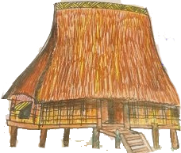
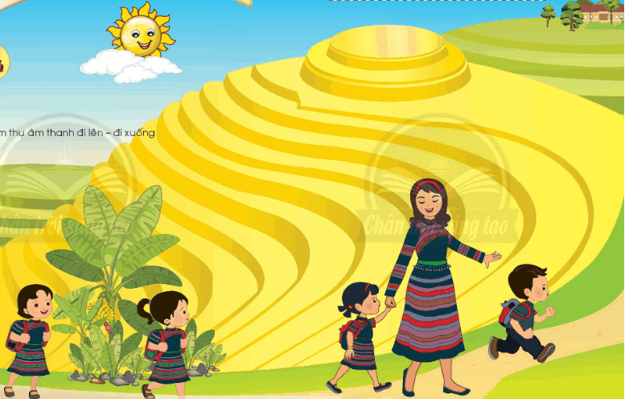
ÂM NHẠC LỚP 5
TIẾT: 20
ÔN BÀI HÁT: HÁT MỪNG GÕ ĐỆM TIẾT TẤU PHÙ HỢP
Tập đọc nhạc: TĐN số 6
EM YÊU KHÚC HÁT DÂN CA

Slide 3
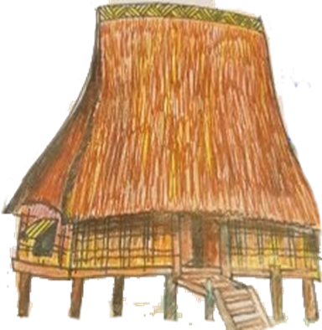
HĐ: THỰC HÀNH LUYỆN TẬP
Hát với các hình thức lớp, cá nhân

Slide 4
Hát kết hợp gõ đệm theo phách

Slide 5
Ứng dụng tiết tấu tập trên vào bài

Slide 6
Nội dung 2: Tập Đọc Nhạc số 4(cũ là tđn 6)
HĐ: TÌM HIỂU-KHÁM PHÁ
Câu 1
Câu 2

Slide 8
HĐ: LUYỆN TẬP-THỰC HÀNH
- GV dạy đọc từng câu
CÂU 1

Slide 9
CÂU 2

Slide 11
Giáo dục-củng cố-dặn dò

